Slide 1
8. 클래스 속성
Java
public class SumTest {
public static void main(String a1[])
{
int a, b, sum;
a = Integer.parseInt(a1[0]);
b = Integer.parseInt(a1[1]);
sum = a + b ; // 두 수를 더하는 부분입니다
System.out.println("두수의 합은 " + sum + "입니다");
}
}

Slide 2
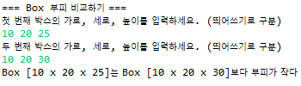
8-1 Box 부피 비교하기
문제풀이
Main Class : Scanner객체를 사용하여 Box객체를 생성할 때 필요한 매개변수들을 입력받고 입력이 완료되면 Box객체 생성
생성된 Box 2개의 부피를 비교 후 실행 화면과 같이 출력
Box Class : 멤버 변수 int width; //가로 int vertical; //세로 int height; //높이 int volume; //부피 메소드(기능)
생성자 : 멤버변수 초기화 및 부피계산
int getVolume() : volume 반환
String getName() : Box [00 x 00 x 00] 형태의 문자열 반환
실행 화면

Slide 3
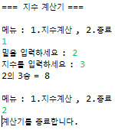
8-2 지수 계산기
문제풀이
Main Class : MyExponent객체, Scanner객체 생성 메뉴에서 종료 선택 전까지 반복 메뉴 : 1. 계산하기 : MyExponent객체와 Scanner객체를 이용하여 밑과 지수를 입력 받고 결과 출력 2. 종료 : 무한 루프 종료
MyExponent Class : 멤버 변수 int iBase; //밑 int iExp; //지수 int iRes; //계산 결과 메소드(기능) 생성자 : 디폴트(default) 생성자 사용 int getValue() : 계산 결과를 정수 반환 String getResult() : 계산 결과 출력문(문자열) 반환
실행 화면

Slide 4
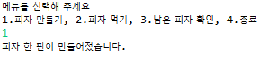
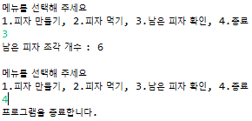

8-3 전역변수 활용
문제풀이
Main Class : PizzaHouse객체 3개(사장, 요리사, 고객) 생성 후 종료전까지 반복
PizzaHouse Class : 멤버 변수 int pizza : 현재 피자 조각 개수, 전역변수로 선언, 8개로 초기화 메소드(기능) void makePizza() : 요리사가 사용, “피자 한 판이 만들어졌습니다.” void eatPizza(int mPiece) : 고객이 사용, 먹을 조각이 남은 조각보다 많을 경우 : “피자가 모자랍니다.” 먹을 조각이 남은 조각과 같을 경우 : “피자를 다 먹었습니다.” 먹을 조각이 남은 조각보다 적을 경우 : “피자 00 조각을 먹었습니다.” void checkPizza() : 사장이 사용, “남은 피자 조각 개수 : 00”
실행 화면

